Slide 1


صورة
الطالب/ة
معهدُ اليمانِ للعلومِ والّلغاتِ
استمارة انتساب شتاء 2026 / 2027م
هذه الاستمارة مخصصة لطلاب الثالث الثانوي (العلمي- الأدبي – التمهيدي)
قسم المعلومات الشخصية عن الطالب/ة:
الاسم والشهرة: ....................................... | الجنس: ذكر □ أثنى □ | مكان وتاريخ الولادة: .................. ......../......../......
مكان السكن: ......................................... | هاتف أرضي: ........................... | جوال الطالب/ة: ...................................................
اسم الأب: .............................................. | عمل الأب: ............................... | جوال الأب: ............................................................
اسم الأم: ............................................... | عمل الأم: ................................ | جوال الأم: ............................................................
الرجاء وضع ☑ بجانب الدورة المراد اتباعها: هذه الأسئلة لطلاب الثالث الثانوي
ثالث ثانوي علمي "مستمع" | □ |  | ثالث ثانوي أدبي "مستمع" |  | □ |  | يحتاج ترشيحي | □
ثالث ثانوي علمي "مستجد" | □ |  | ثالث ثانوي أدبي "مستجد" |  | □ |  | لا يحتاج ترشيحي | □
ثالث ثانوي علمي " راسب ويعيد " | □ |  | ثالث ثانوي أدبي " راسب ويعيد" |  | □ |  | مسجل في مدرسة | □
ثالث ثانوي علمي "ناجح ويعيد" | □ |  | ثالث ثانوي أدبي "ناجح ويعيد" |  | □ |  | غير مسجل في مدرسة | □
المدرسة القادم منها: ……………………………………………………………… |  |  |  | مجموع التاسع: ……………………………………………………………………
الرجاء وضع ☑ بجانب الإجابة الصحيحة: كيف تم الوصول إلى معهدنا
سوشل ميديا | □ | أحد الأصدقاء | □ | مقابلة تلفزيونية | □ | إعلانات طرقية | □
غير ذلك :..................................................................................................................................................................................
هل لدى الطالب حالة مرضية مزمنة (إن وجدت)
نوع/ اسم المرض | ……………………………………………………………………………………
أعراض المرض | ……………………………………………………………………………………
كيفية التعامل مع المريض | ……………………………………………………………………………………
رقم تواصل للطوارئ | ……………………………………………………………………………………
انتهى قسم المعلومات الشخصية شاكرين تعاونكم

Slide 2
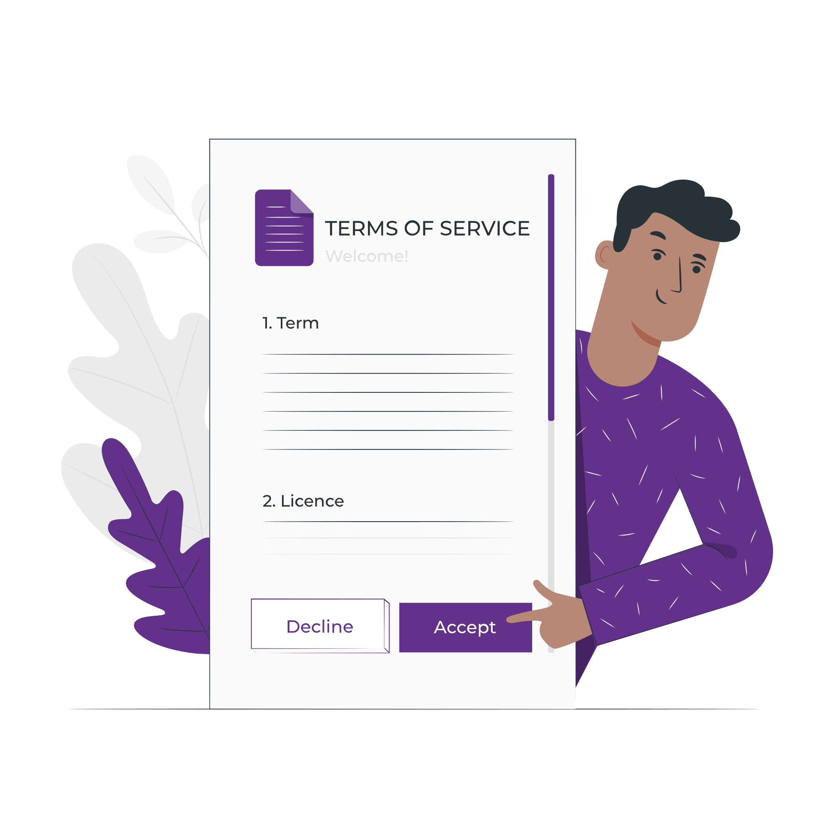


أنظمة وقوانين يجب أن يلتزم بها الطالب في معهد اليمان:
أتعهد بتنفيذ التعليمات الواردة أدناه تحت طائلة المسؤولية عند المخالفة بحسب النظام الداخلي لوزارة التربية:
1- المواظبة على الدوام والاهتمام بالدروس والوظائف وسيتم إبلاغ أولياء الأمور عن أي تقصير أو مخالفة أو أي تأخير عن الدوام. 2-المحافظة على النظافة وأثاث ومحتويات المعهد. 3-مراجعة الإدارة لإبداء أي ملاحظة تهمّ المعهد. 4-خروج الطالب/ة من المعهد حصراً بحضور ولي أمره إلى المعهد. 5- المحافظة على الأغراض الشخصية: (نقود – ذهب – جوال ...) وعدم تركها بالقاعة، غير مسؤولة عن فقدانها. 6- التقيد التام بالتعليمات الإدارية. 7- الالتزام بالشعبة التي تم وضع الطالب بها وفق ما ترى الإدارة وبما يتوافق مع تحصيله العلمي . ----------------------------------------------------------------------------------- 1- يمنع التغيب عن الدوام دون إذن مسبق من الإدارة. 2- عدم التدخين نهائياً في المعهد أو حول حرمه. 3-عدم الإساءة للنظام الداخلي وللزملاء وللمدرسين. 4-في حال حصول شجار دون الرجوع للإدارة يفصل الطرفان من المعهد فصلاً نهائياً دوت إعادة القسط لأي منهما. 5-عدم إرتداء لباس لباس رياضي أوضيق (الالتزام بالباس اللائق). 6- عدم التجمع أمام المعهد قبل أو بعد الدوام. 7- عدم الخروج من المعهد أثناء الدوام لأي سبب كان . 8- عدم استعمال الجوال داخل المعهد مهما كان السبب وسيتم مصادرته في حال المخالفة (ولايعاد إلا بحضور ولي الأمر وتوقيع تعهد خطي). ------------------------------------------------------------------------------------ 1- الالتزام بدفع الأقساط كما يلي: أ- الدفعة الأولى: نصف القسط عند التثبيت وقبول الطالب ب- الدفعة الثانية: من تاريخ 9/1 حتى تاريخ 9/15 ج-الدفعة الثانية: من تاريخ 11/1 حتى تاريخ 9/15 2- قبل بداية الدورة : أ- يعاد المبلغ المدفوع كاملاً، مع حسم رسوم التسجيل (250.000 ل.س) ب- خلال الأسبوع الأول يُعاد نصف المبلغ المدفوع. ج- بعد انتهاء الأسبوع الأول لا يعاد القسط مهما كان السبب (الأسبوع الأول من انطلاقة الدورة وليس تاريخ التسجيل)، وذلك حسب تعليمات وزارة التربية.
في نهاية التسجيل يجب تعهد من قبل الطالب + ولي الأمر:
تعهد ولي الأمر: أنا الموقع/ة أدناه................................................... ولي أمر الطالب/ة.........................................................
أتعهد بأن يلتزم ولدي بجميع الملاحظات والتعليمات المذكورة أعلاه وأسقط حقي بالمطالبة بالقسط المدفوع في حال انسحاب أو فصل ولدي من المعهد لمخالفته التعليمات السابقة وعدم المطالبة بأي جزء من المبلغ مهما كان السبب ومهما كان عدد أيام الدوام وذلك حسب تعليمات وزارة التربية.
اسم الموظف/ة:......................................................
توقيع الموظف/ة:
قيمة الحسم (إن وجد):..................... سبب الحسم:............................
تاريخ ملء الاستمارة ......../........./........................

